Slide 1
基本SQL
单 位：重庆大学计算机学院
课程名称: 数据库系统
------------------------

Slide 2
计算机内文件的操作
数据存储在文件中，程序语言如何实现数据访问？

Slide 3
主要目标
SQL语言包含的类型和功能
基本的SQL查询语言。
通过本节学习，可以用SQL语言实现数据库设计，进行基本查询

Slide 4
思考问题
关系模型应该提供的操作有哪些？
关系代数

Slide 5
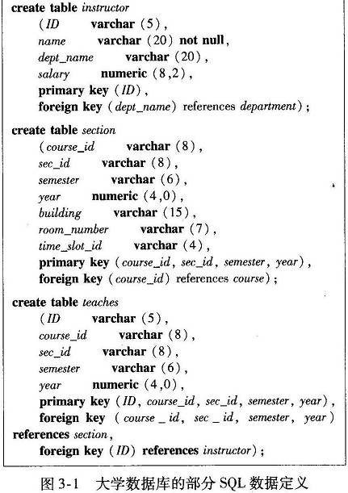
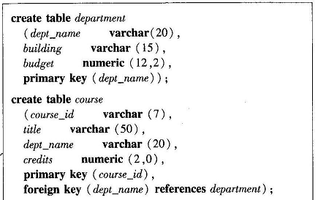
一 SQL数据定义语言DDL
1.1 定义数据结构
值类型约束
SQL如何实际建立一个关系模式结构？
属性说明
非空约束
主码(主键)约束
外码(外键)约束
一个 create table语句的能力有多强
(包含哪些部分)？
定义属性特征＋
说明语义约束。
案例1

Slide 6
1.2 定义主键约束和外键约束
一 SQL数据定义语言DDL
解释这些关系模式的主码约束和外码约束的具体含义?
主键含一个属性
外键(参照约束)
仅包含一个属性
主键包含多个属性
外键包含三个属性
且它包含两个外键
案例1

Slide 7
1.3 创建数据库的实例(略讲，上机学习)
一 SQL数据定义语言DDL
  CREATE DATABASE 数据库名
  ON
  ( NAME = 逻辑文件名,
  FILENAME= ‘mdf数据文件路径’,
  SIZE = 10 MB, /*数据文件初始大小*/
  MAXSIZE = 20 MB, /*数据文件最大值*/
  FILEGROWTH =2 MB), /*数据文件增长值*/
  LOG ON /*创建日志文件，可省略*/
  ( NAME = 日志文件名,
  FILENAME= ‘日志文件名’,
  SIZE = 10 MB,
  MAXSIZE = 20MB,
  FILEGROWTH =10%)
  GO
  CREATE DATABASE Bank
  ON
  ( NAME = Bank_data1,
  FILENAME= ‘D:\Bank_data1.mdf’,
  SIZE = 20 MB,
  MAXSIZE =100MB,
  FILEGROWTH =2 MB)
  LOG ON
  ( NAME = Bank_log1,
  FILENAME= ‘D:\Bank_log1.ndf’,
  SIZE = 4 MB,
  MAXSIZE = 25MB,
  FILEGROWTH =1MB)
  GO
命令格式
案例2 一个实例
(讲解) create database到底做了什么？
1. 产生了一个数据库（空仓库，仅包括系统数据字典）
2. 初始库小，数据增长需要时才增大库空间
3. 同时，还产生了一个日志存放的空仓库（备份回复用）
4. 还涉及到物理设计工作：库放在何位置、库大小、库增量
而且日志仓库位置可用与数据仓库位置不同(保证安全)！

Slide 8
二 SQL数据查询语言QL
2.1 基本关系运算的SQL实现
Π_{name}(σdepat_name=‘Comp.Sci’ and salaty>70000(instuctor))
(P.35-36 SQL语句)
Select name
From instuctor
Where depat_name = ‘Comp.Sci’ and salary > 70000;
Select name, instructor.dept_name, building
From instructor, department
Where instructor.dept_name = department.dept_name;
(Select course_id
From section
Where semster = ‘Fall’ and ‘year’ = 2009)
Union
(Select course_id
From section
Where semster = ‘Spring’ and ‘year’ = 2010);
[案例3.a] 关系模式上的数据查询例子
投影
如何理解这些查询语句，SQL为何为描述性语言？
选择
'自然连接'
(等值连接)
Πname, instructor.dept_name, building (
σinstructor.dept_name = department.dept_name
(instructorΧdepartment))
并
p.44：差 Except，交 Intersact
SQL如何表示基本关系运算?
(补充案例)
Select name
From instuctor;
Select name, instructor.dept_name, building
From instructor, department;
[案例3.b] 更简单的数据查询例子
更名
as '教师姓名'
/ as instuctor_name
as可用于属性和表(参P.40)
(Π_{course_id}(σsemster= 'Fall' and 'year'=2009(section)))∪
(Π_{course_id}(σsemster= ‘Spring' and 'year'=2010(section)))
迪卡儿积
Πname, instructor.dept_name, building (instructorΧdepartment)

Slide 9
二 SQL数据查询语言QL
2.2 Where子句的重要作用
Where子语句在关系代数操作上的作用?
(P.35-36 SQL语句)
Select name
From instuctor
Where depat_name = ‘Comp.Sci’ and salaty > 70000;
Select name, instructor.dept_name, building
From instructor, department
Where instructor.dept_name = department.dept_name;
(Select course_id
From section
Where semster = ‘Fall’ and ‘year’ = 2009)
Union
(Select course_id
From section
Where semster = ‘Spring’ and ‘year’ = 2010);
[案例3.a] 关系模式上的数据查询例子
选择
‘自然连接’
等值连接
1)关系记录的筛选
2)两关系间的连接
注:两关系连接时可以使用
大于、小于等比较符号
等效p.38
注:自然连接Natural join与迪卡儿积Χ
两点最大不同(比较p.36图36p.38图38):
1）仅包含符合连接条件的元组
2）连接属性仅出现一次
并
差 p.44 Except
SQL如何实现多个关系上的数据查询？
(补充案例)
Select name
From instuctor;
Select name, instructor.dept_name, building
From instructor, department;
[案例3.b] 更简单的数据查询例子
以及后面介绍
的嵌套子查询
迪卡儿积

Slide 10
三 SQL的数据查询能力
3.1 聚集函数
g_{avg (salary)}(σ_{dept_name='Comp. Sci.'}(instuctor))
(教材P.46)
平均值avg
最小值min
值大值max
总和sum
计数count
SQL聚集函数的使用方法？
select avg (salary)
from instructor
where dept_name= 'Comp. Sci.';
select count (distinct ID)
from teaches
where semester ='Spring' and year=2010;
select count (*)
from course;
select dept_name, avg (salary) as avg_salary
from instructor
group by dept_name;
select dept_name, avg (salary)
from instructor
group by dept_name
having avg (salary) > 42000;
仅计算一个系的平均工资
计数前先去除重复元组
＊SQL能够满足应用对数据查询的需要吗？
*代表选择所有属性
SQL查询能力很强：
1）实现了基本代数运算
2）灵活的表间连接方式
3）实现了代数运算复合
(下面的嵌套子查询)
4）灵活的where条件
5）聚集函数等常用函数
6）嵌入式和动态SQL
第1个为平均工资显示部门名
第2个用于指定计算范围(分组)
案例4
限定输出哪些平均工资(结果筛选)
红色标注之处的作用，意义你清楚吗？

Slide 11
3.2 嵌套子查询
三 SQL的数据查询能力
什么是SQL嵌套子查询？
(P.49&P.24)找出在2009年秋季，但不在2010年春季同时开课的所有课程
select distinct course_id
from section
where semester = ’Fall’ and year= 2009 and
course_id not in (select course_id
from section
where semester = ’Spring’ and year= 2010);
(集合成员资格)
案例5.a
嵌套子查询、允许嵌在何处及作用？
(p.50)查出这些老师的姓名，他的工资要比Biology系某教师工资高
select name
from instructor
where salary > some (select salary
from instructor
where dept_name ='Biology');
(集合的比较)
案例5.b
(P.50&P.24)找出在2009年秋季和2010年春季同时开课的所有课程
select course_id
from section as S
where semester=‘Fall' and year=2009 and
exist (select *
from section as T
where semester='Sring' amd year=2010 and
S.course_id=T.course_id);
嵌套子句可以多种
方式用在where中!
并显著增强了SQL的查询能力！
(空关系测试)
案例5.c

Slide 12
3.2 嵌套子查询(续)
三 SQL的数据查询能力
用在having子句中-输出结果筛选
(p.50)找出平均工资最高的系
select name
from instructor
group by depat_name
having avg(salary)>= all(select avg(salary)
from instuctor
group by depat_name);
嵌套子查询还允许嵌在何处？
(集合的比较)
案例5.d
外部查询：Π_{dept_name, , avg_salary}(σ_{avg_salary>42000}(A))
嵌套子查询:A=ρ_{B(dept_name, avg_slary)}(_{dept_name}g_{dept_name,avg (salary)}(instuctor))
(p.52)找出‘系平均工资超过42000美元的那些系'的教师平均工资
select dept_name, avg_salary
from (select dept_name, avg(salary) as avg_slary
from instructor
group by depat_name) as B
where avg_salary >42000;
案例5.e
(属性的别名)
一个查询语句的作用
相当于编写一段程序
用在from子句中-生成中间关系
(p.54)列出所有系以及它们拥有的教师数
select dept_name,
(select count(*)
from instructor
where department.dept_name=instructor.dept_name)
as num_instructors
from department;
(表的别名)
综可上述，可用看出：
SQL查询能力的确强！
案例5.f
嵌套子句可用在select子句中-生成标量值

Slide 13
四 SQL数据操纵语言DML
(P.54)
delete from instructor
where dept_name= ’Finance’;
delete from instructor
where dept_name in (select dept_name
from department
where building = ’Watson’);
删除数据
(可利用嵌套子句)
数据修改操作包含哪些方面？
案例6.a
P.57~58
insert into course (course_id, title, dept_name, credits)
values (’CS-437’, ’Database Systems’, ’Comp. Sci.’, 4);
insert into student
values (’3003’, ’Green’, ’Finance’, null);
insert into instuctor
select ID, name, dept_name, 18000
from student
where dept_name = ‘Music’ and tot_cred > 144;
插入数据
(三种常用方式)
案例6.b
这些示例起到什么作用?
P.58~58
update instructor
set salary = salary * 1.03
where salary > 100000;
update instructor
set salary = case
when salary <= 100000 then salary * 1.05
else salary * 1.03
end;
更新数据
(可用case结构)
案例6.c

Slide 14
五 SQL支持的表间连接方式
5.1 自然/等值连接的不同方式
（方式1）
select name, course_id
from instructor, teaches
where instructor.ID= teaches.ID;
案例7
有何不同？
查询结果表虽然相同，
但Where允许按指定
属性(可不同名)连接，
且在连接表中连接属性
都会出现(ID两次) 。
（方式2）
select name, course_id
from instructor natural join teaches;
有何不同？
虽然查询结果表相同,
但where的连接表中
连接属性ID出现2次，
而在join中出现1次。
（方式3）
select name, title
from (instructor natural join teaches)
join course using(course_id);
有何不同？
虽然都是按相同属性连接，
但using允许按指定属性、
而natural按两表同名属性
select *
from student, takes
where student.ID = takes.ID;
作用及查询结果表都相同，
在连接表中连接属性都会出现(ID重复出现两次)。
＊SQL支持哪些类型的表间连接方式？
有何不同？
（方式4）
select *
from student join takes on student.id=takes.id;
on连接示例

Slide 15
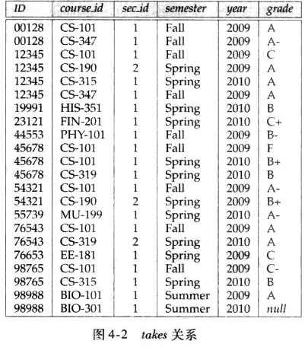
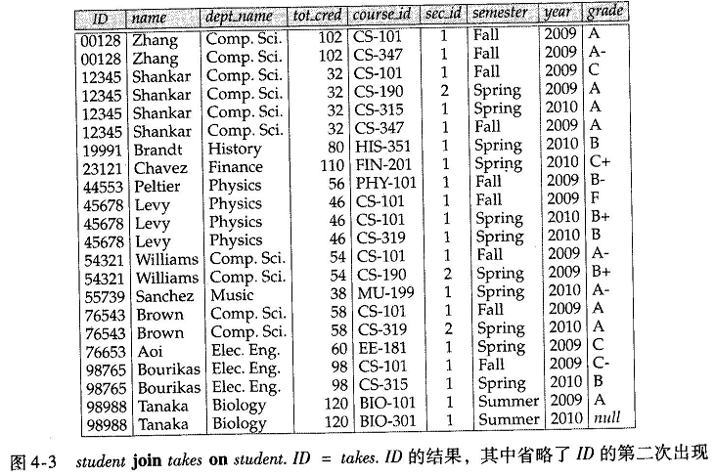
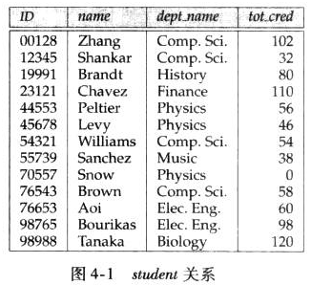
ON连接示例 p.64
5.1 自然/等值连接的不同方式
案例8。a
案例8。c
案例8。b

Slide 16


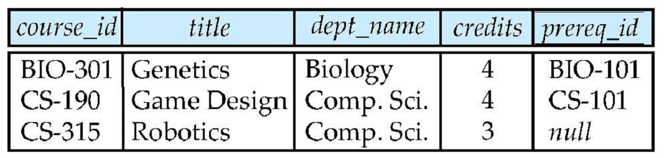
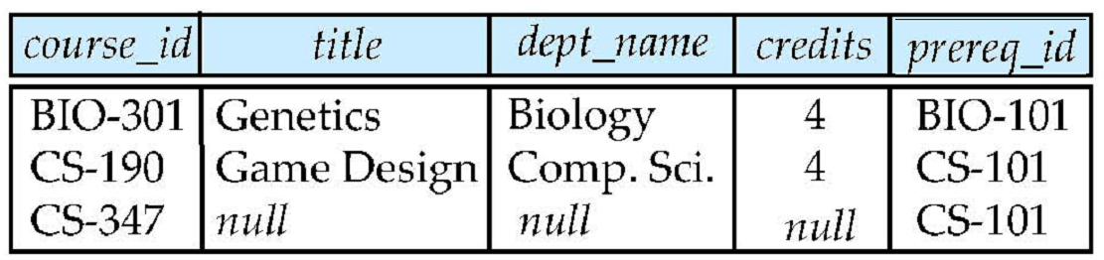
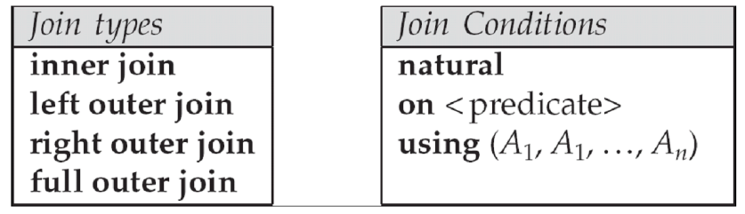
5.2 外连接的不同方式
五 SQL支持的表间连接方式
给出这两个表左外连接、右外连接和全外连接的结果？
course
prereq
＊外连接以可与on和using一起使用吗，其作用？
可以，作用与前面join情形类似(p.67)
(这4种连接类型和3种条件可任意组合)

Slide 17
练习
Department（dname,dphone,daddress）
Employee（eid,ename,egender,eage,
esalary,dname）
查询年龄在20到25之间的员工姓名
查询每个部门的男员工人数
按照从小到大的顺序显示每个部门的工资总额
查找每个部门得到最高工资的员工信息

Slide 18
本节小结
DDL
DQL
DML

Slide 19
课后作业安排
作业
  第3章：3.16 a)c)， 3.17 a)c)， 3.21 a)c)；
预习
  第9讲-高级SQL（课前预习资料）

